Slide 1
Poseidon 추가 비교 분석 및 1차 솔루션
2025년 12월 26일
Suhak Lee
Department of Computer Engineering

Slide 2
zk-snark와 Poseidon-128
zk-SNARK 상의 Poseidon-128
zk-Rollup(zk-snark를 사용하는 솔루션) 환경에서 BN254 및 Poseidon-128을 표준으로 사용(이더리움 호환성)
zk-SNARK에서 Poseidon-128을 사용하는 이유
BN254 곡선은 약 128-bit 수준의 보안 강도를 목표로 설계됨
곡선 자체가 제공하는 최대 보안 강도가 128-bit 수준
가장 약한 고리 이론
보안 시스템의 전체 강도는 가장 약한 구성 요소에 의해 결정
만약 전체 시스템에서 Poseidon 이외의 부분에도 타원 곡선을 사용한다면 전체 시스템은 128-bit 수준의 보안 제공, Poseidon이 256-bit 수준의 보안 제공
⇒ 가장 낮은 128-bit 수준의 보안을 제공
*Poseidon 자체의 보안 수준이 떨어지는 것 X
Notes:
zk-Rollup : zk-SNARK를 사용해서 이더리움의 속도를 높이는 솔루션
zk-snark : 영지식 증명을 생성하는 암호학적 기술(수학적 알고리즘)
타원곡선 암호학에 따르면 타원 곡선의 보안 강도는 그 필드 크기의 절반
작동 원리
압축: 사용자들의 수천 건의 거래(Transaction)를 하나의 배치(Batch)로 묶습니다.
증명 (SNARK 사용): 이 묶음이 유효하다는 것을 zk-SNARK 기술을 이용해 아주 작은 증명(Proof) 하나로 압축 생성합니다.
제출: 이더리움 메인넷에는 모든 거래 내역 대신, 이 작은 '증명'만 제출하여 가스비를 절약하고 속도를 높입니다.

Slide 3
Poseidon-128 vs Poseidon-256
Poseidon-128과 Poseidon-256의 차이점
Poseidon-128
128-bit 보안을 위해 1개의 Field Element(1개당 약 254~255-bit)를 Capacity로 사용
Poseidon-256
일반적으로 BN254가 아닌 BN254 이상의 크기를 가진 타원 곡선을 사용(BLS12-381 등)
데이터 규격 호환성 및 차세대 고보안 시스템 표준을 위해 설계됨
BN254 사용 시, 2개의 Field Element를 Capacity로 사용
사용 예) Filecoin, Dust Network (둘 다 BLS12-381 사용)
Field 0
Field 1
Field 2
Field 3
Field 0
Field 1
Field 2
r(bit-rate)
r(bit-rate)
c(capacity)
c(capacity)
Poseidon-128(BN254 사용)
Poseidon-256 (BN254 사용)
Notes:
BN254 vs BLS12-381 => 이더리움에서 사전 컴파일을 통해서 BN254는 20만~30만 정도의 가스를 사용. BLS12-381은 사전 컴파일을 제공하지 않아서 50배 이상 비용 더 소모 => 이더리움에서 BN254 사용
실제 보안성은 BLS12-381이 족므 더 높고 BN254 처럼 논란이 없음(BN254는 보안 수준이 실제로는 더 낮다고 반박한 논문이 있음)
Filecoin : 전 세계의 데이터 저장하는 네트워크

Slide 4
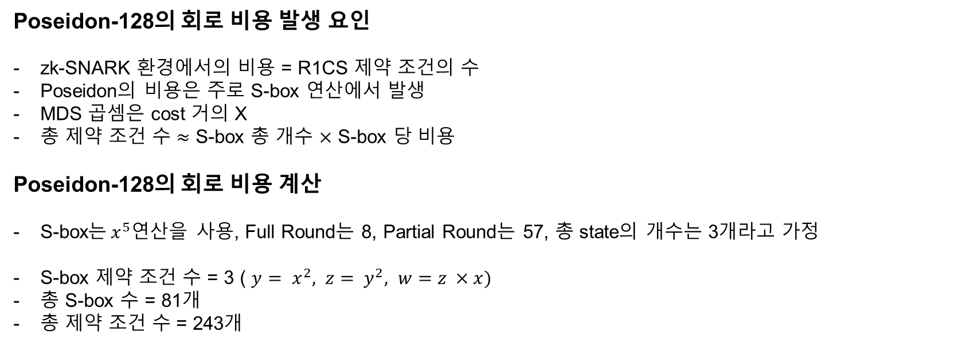
Poseidon-128의 회로 비용
Poseidon-128의 회로 비용 발생 요인
zk-SNARK 환경에서의 비용 = R1CS 제약 조건의 수
Poseidon의 비용은 주로 S-box 연산에서 발생
MDS 곱셈은 cost 거의 X
총 제약 조건 수 $≈$ S-box 총 개수 $×$ S-box 당 비용
Poseidon-128의 회로 비용 계산
S-box는$x^{5}$연산을 사용, Full Round는 8, Partial Round는 57, 총 state의 개수는 3개라고 가정
S-box 제약 조건 수 = 3 ( $y= x^{2}, z= y^{2}, w=z ×x)$
총 S-box 수 = 81개
총 제약 조건 수 = 243개

Slide 5
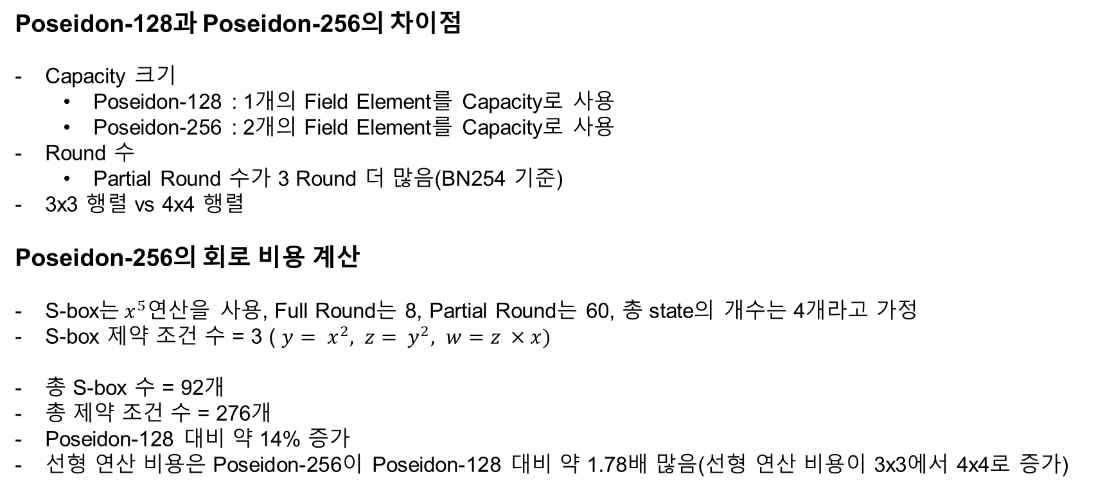
Poseidon-256의 회로 비용
Poseidon-128과 Poseidon-256의 차이점
Capacity 크기
Poseidon-128 : 1개의 Field Element를 Capacity로 사용
Poseidon-256 : 2개의 Field Element를 Capacity로 사용
Round 수
Partial Round 수가 3 Round 더 많음(BN254 기준)
3x3 행렬 vs 4x4 행렬
Poseidon-256의 회로 비용 계산
S-box는$x^{5}$연산을 사용, Full Round는 8, Partial Round는 60, 총 state의 개수는 4개라고 가정
S-box 제약 조건 수 = 3 ( $y= x^{2}, z= y^{2}, w=z ×x)$
총 S-box 수 = 92개
총 제약 조건 수 = 276개
Poseidon-128 대비 약 14% 증가
선형 연산 비용은 Poseidon-256이 Poseidon-128 대비 약 1.78배 많음(선형 연산 비용이 3x3에서 4x4로 증가)

Slide 6
Poseidon 비교
Poseidon-128 vs Poseidon-256 비교
 | Poseidon-128 | Poseidon-256
보안강도 | 128-bit | 256-bit
Capacity | 1 Field Element | 2 Field Element
State Width | 3 | 4
S-box 수 | 81 | 92
총 제약 조건 수 | 243 | 276
선형 연산 | 3x3 행렬곱 | 4x4 행렬곱

Slide 7
Poseidon의 1차 Solution
Field 0
Field 1
Field 2
Field 3
Poseidon의 Solution 적용 시 고려사항
사용하는 Prime Field를 약 64-bit / 128-bit 수준의 Field로 변경하고 병행 혹은 반복 사용하는 것으로 가정
Poseion이 채택하고 있는 sponge 구조의 보안성은 capacity의 크기와 연관되어 있음
Solution
Capacity에 대응하는 Field를 2개 / 4개로 늘림으로써 보안강도를 256-bit 수준으로 변경
64-bit Multiplier를 재사용하여 병렬처리가 가능할 수 있을 것으로 추정
라운드마다 MDS 행렬곱으로 인하여 Capacity가 섞일 수 있도록 하는 과정 추가 가능
r(bit-rate)
Field 4
Field 5
Field 6
Field 7
c(capacity)
Poseidon Solution 적용
(Field – 약 64-bit 크기의 Goldilocks 사용)
Notes:
일반적인 Merkle-Damgard 구조(SHA-256 등)에서는 2개의 서로 다른 해시함수를 연접해도 보안강도가 n+n/2에 그친다는 선행 연구가 존재
작은 Field를 사용할 경우 Birthday attack에 대해 취약점을 가짐
Solution2(고안중)
기본연산은 64-bit Field에서 동작, S-box 연산은 256-bit 수준의 Field에서 동작

Slide 8
Poseidon의 1차 Solution
Solution
Rate : 64-bit 크기의 Field 4개(총 256-bit)
Capacity : 64-bit 크기의 Field 4개(총 256-bit)
Round 함수 구성 변경
ADD Round Constants : 64-bit Adder 사용하여 덧셈
S-box : 64-bit Multiplier 하나로 전체 곱셈 수행
Partial Round : Field 7에만 S-box 연산 적용
Full Round : 전체 Field에 64-bit S-box 적용
Mix Layer : 8x8 행렬 연산
순환 행렬 사용 가능성 고려
Full Round : 8
Partial Round : 72

Slide 9
Poseidon의 1차 Solution
Constant matrix
Field 0
+
Field 0
Field 0
Field 0
Field 1
+
Field 1
Field 1
Field 1
r(bit-rate)
Field 2
+
Field 2
Field 2
Field 2
Field 3
+
Field 3
Field 3
Field 3
Field 4
+
Field 4
Field 4
Field 4
Field 5
+
Field 5
Field 5
Field 5
c(capacity)
Field 6
+
Field 6
Field 6
Field 6
Field 7
+
Field 7
S
Field 7
Field 7
8x8 행렬
Poseidon Solution – Partial Round

Slide 10
Poseidon의 1차 Solution
Constant matrix
Field 0
+
Field 0
S
Field 0
Field 0
Field 1
+
Field 1
S
Field 1
Field 1
r(bit-rate)
Field 2
+
Field 2
S
Field 2
Field 2
Field 3
+
Field 3
S
Field 3
Field 3
Field 4
+
Field 4
S
Field 4
Field 4
Field 5
+
Field 5
S
Field 5
Field 5
c(capacity)
Field 6
+
Field 6
S
Field 6
Field 6
Field 7
+
Field 7
S
Field 7
Field 7
8x8 행렬
Poseidon Solution – Full Round

Slide 11
Poseidon의 1차 Solution
Solution 적용 비교
Solution 적용 시 예상 효과
회로 비용(제약 조건) 약 1.6배 증가
254-bit multiplier → 64-bit multiplier로 대체 가능(속도 향상의 가능성)
 | Poseidon-128 | Poseidon-256 | Poseidon 1차 Sol
보안강도 | 128-bit | 256-bit | 128-bit
사용 필드 | BN254 | BN254, BLS12-381 | Goldilocks
Capacity | 1 Field Element | 2 Field Element | 4 Field Element
State Width | 3 | 4 | 8
S-box 수 | 81 | 92 | 136
총 제약 조건 수 | 243 | 276 | 408
선형 연산 | 3x3 행렬곱 | 4x4 행렬곱 | 8x8 행렬곱

